Slide 1
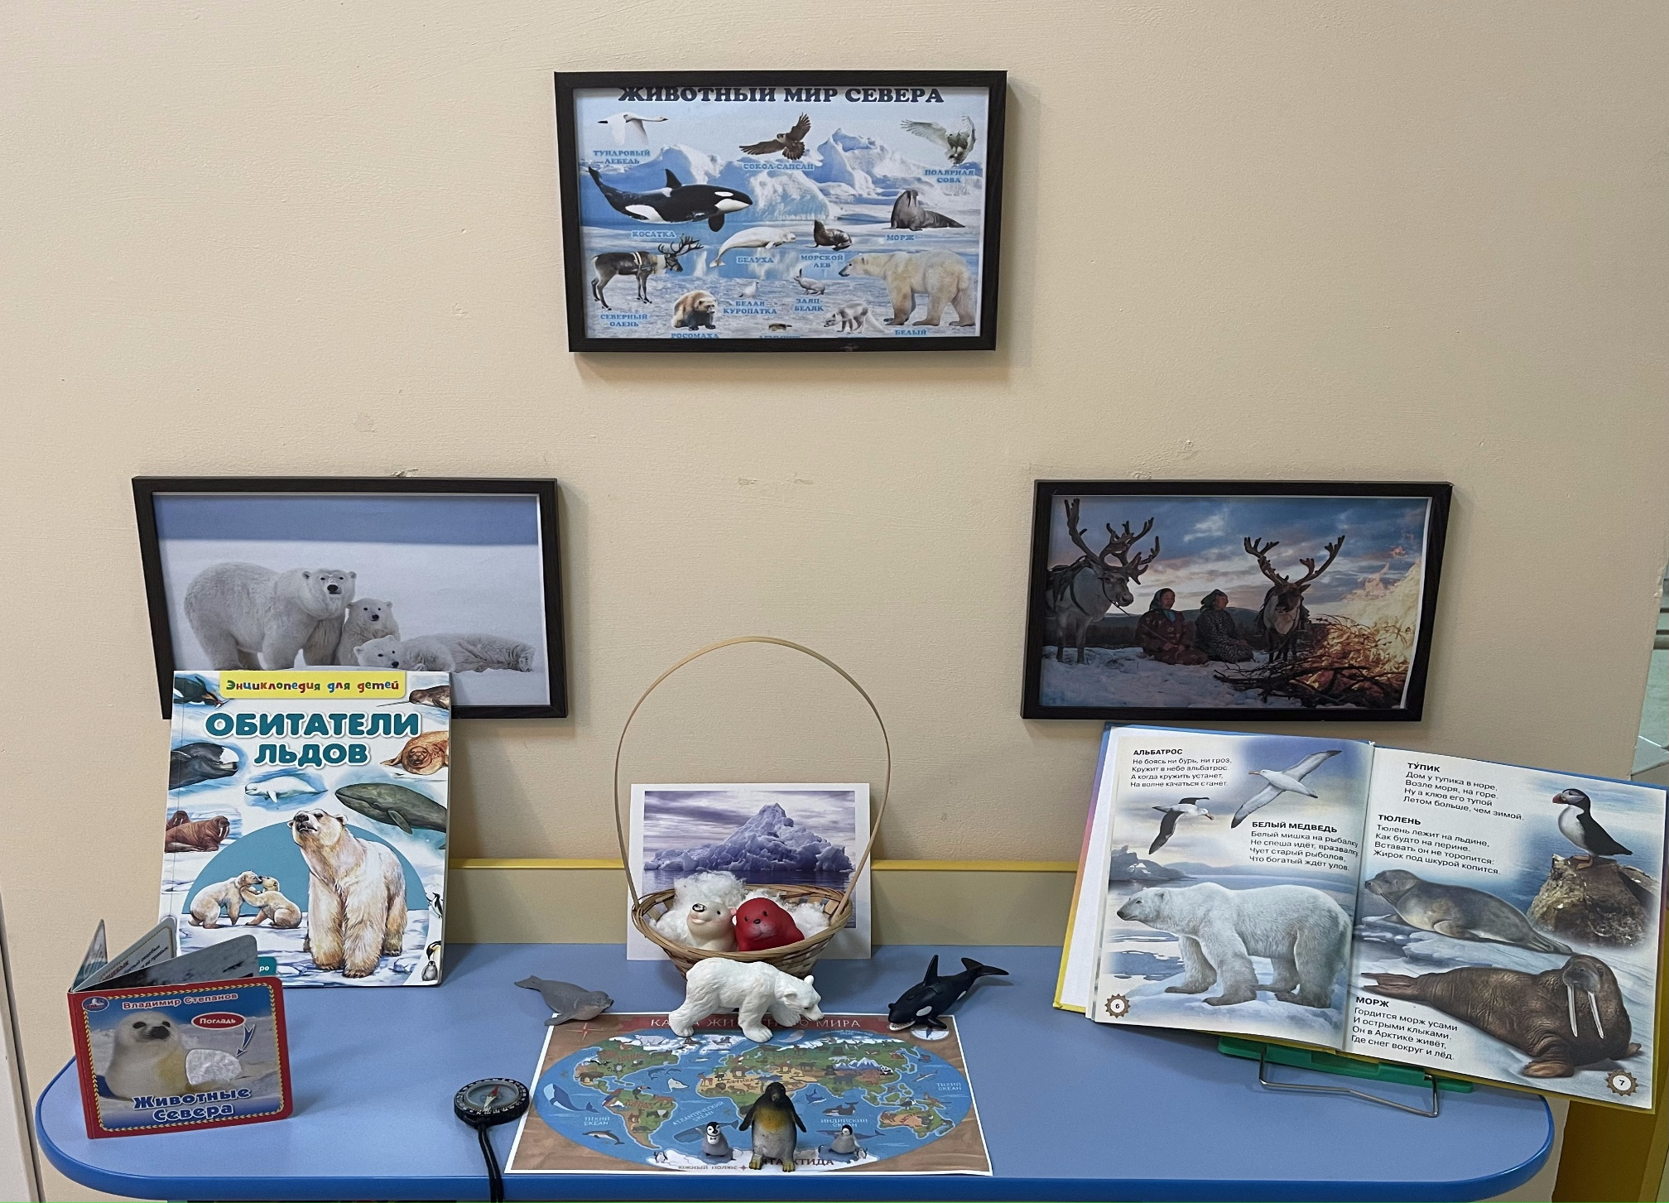
Проект «Самый холодный континент» в средней группе.
Выполнила: Юшкина Людмила Георгиевна

Slide 2
Детский сад №12 г. Владимир
Проект " Самый холодный континент" в средней группе.
Продолжительность проекта : краткосрочный(1 неделя)
Срок реализации проекта с 30.01.2023-3.02.2023г
Автор проекта : воспитатель Юшкина Людмила Георгиевна.
Тип проекта : информационно-творческий.
Участники проекта : воспитатель, дети, родители.
Возраст детей: 4-5 лет
Аннотация: познакомить детей с Арктикой, с климатом, с животными, проведение опытов и экспериментов.
Проблема: Расширить знания детей в области познавательно-исследовательской деятельности.
Виды детской деятельности: игровая, коммуникативная, познавательно - ис-следовательская, продуктивная, восприятие художественной литературы.
Цель проекта.
Познакомить детей с самый холодным континентом , с климатическими условиями Арктики, его обитателями, их внешним видом, образом жизни. развивать у дошкольников умение устанавливать причинно-следственные связи, делать выводы.
Задачи проекта :
• познакомить с климатическими условиями самого холодного континента.
• с животным миром Арктики
• развивать любознательность, внимание, память, воображение, творчество;
• продолжать развивать интерес к изобразительной деятельности.
воспитывать любовь к окружающему миру, желание оберегать природу и ее обитателей.
Ожидаемый результат.
На основе полученных знаний у детей будут сформированы представления об Арктике. Ребята будут знать животных и птиц севера, их детенышей будут определять их по внешнему виду,иметь представления о их жизни в условиях холода.
Продукт проекта : выставка работ «Животные Севера»

Slide 3
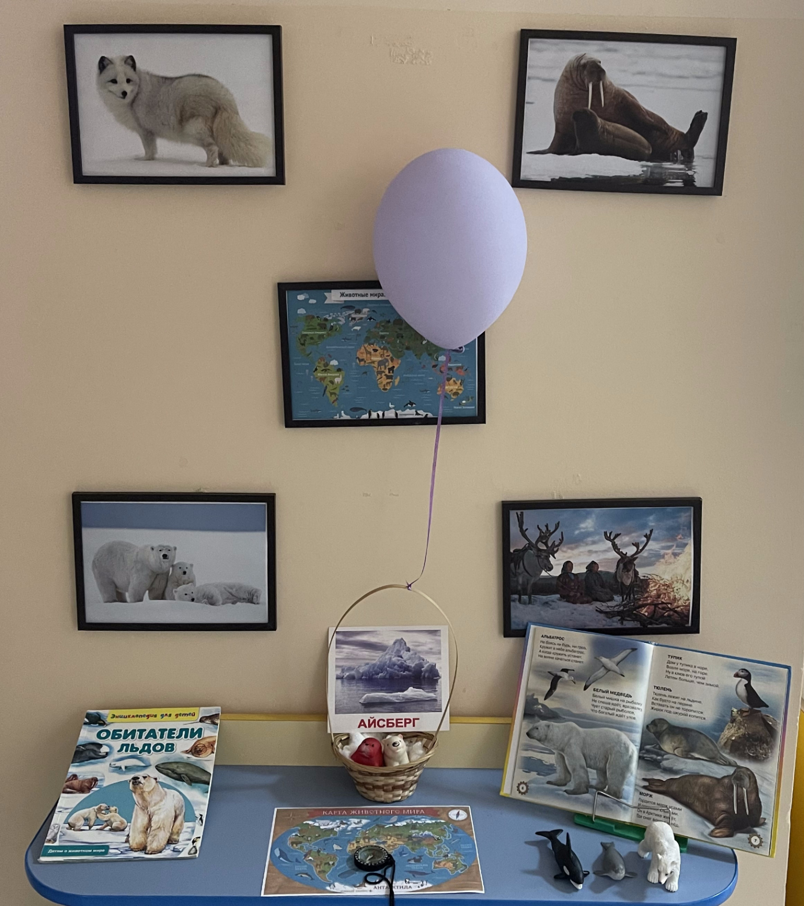
Этапы реализации проекта.
Подготовительный этап.
Обсуждение темы проекта , его реализации, создание ППРС: игрушки из серии «Животные севера», конструктор-лего для создания мини вольеров, для игры «Наш веселый зоопарк", напольный конструктор для создания корабля «Путешествие на Северный полюс», иллюстрации животных Севера, настольно-печатные игры, художественная литература.
Работа с родителями.
Консультация по просмотру мультфильмов о животных Севера, чтению художественной литературы.
Основной этап. К нам в гости на воздушном шаре прилетели детеныши моржа и белого медведя рассказав ребятам о своем приключении, попросили ребят помочь им вернуться к своим мамам.

Slide 4
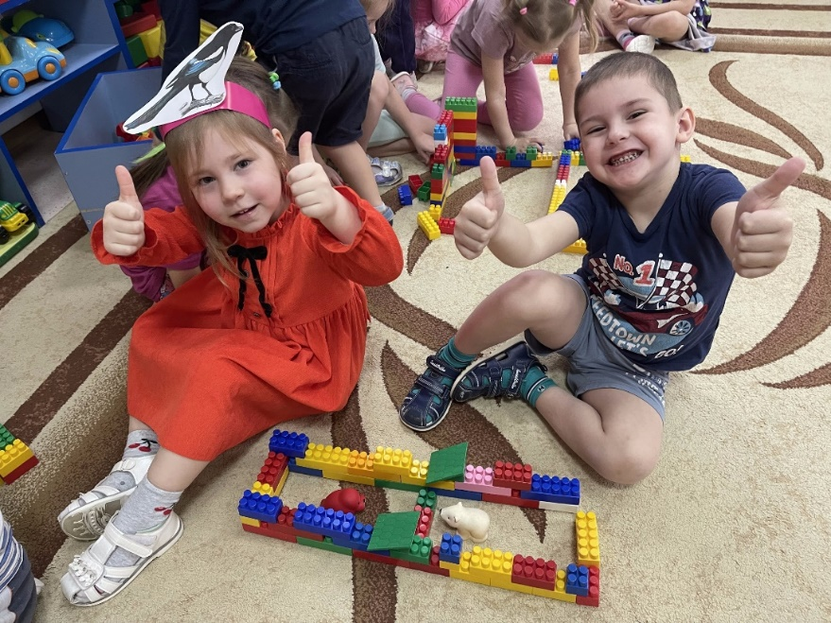
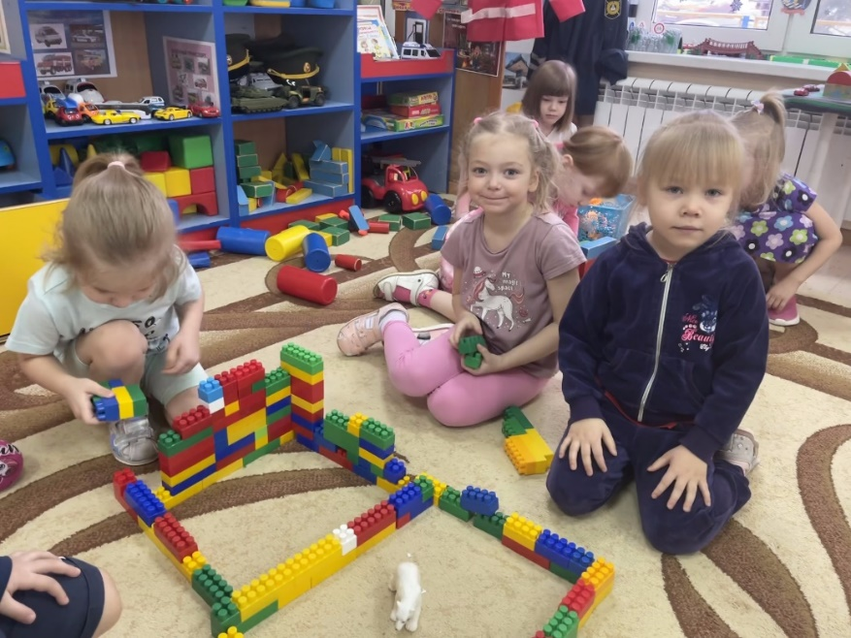
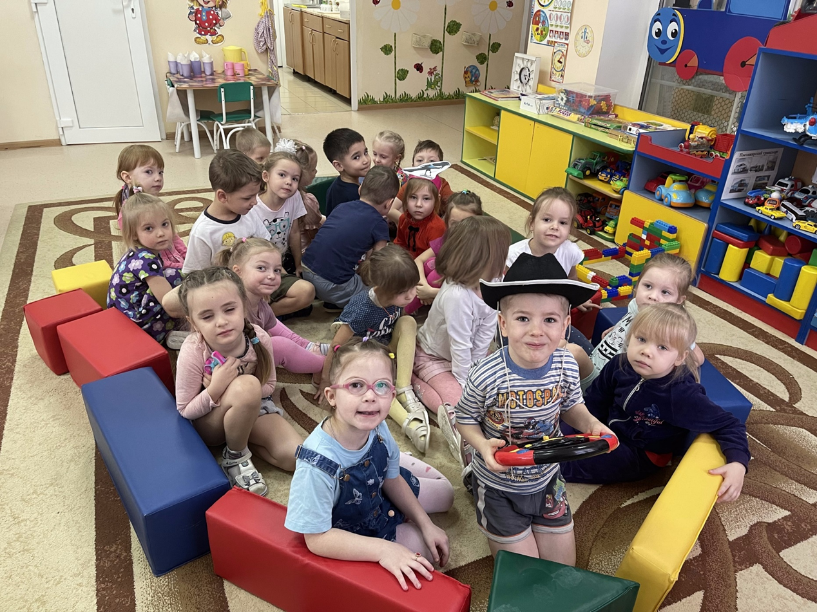
Чтобы детенышам было комфортно у нас в группе ребята построили им вольеры.
С помощью карты и компаса мы определили где находится самый холодный континент построили корабль и отправились в путешествие на Север.

Slide 5
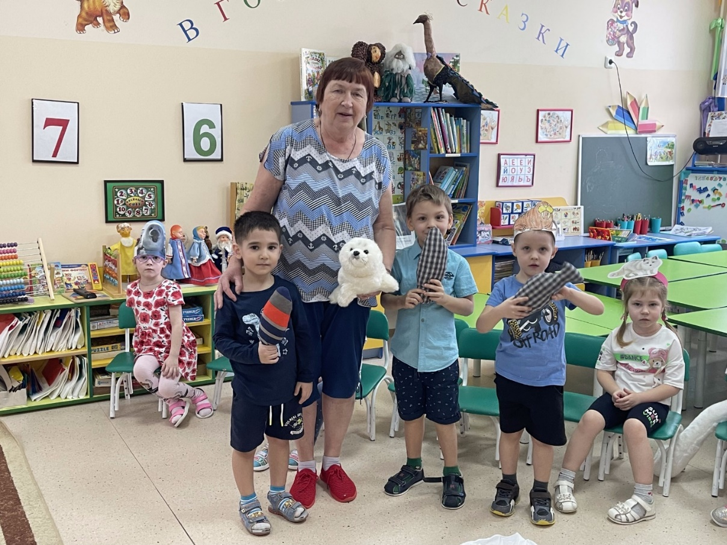
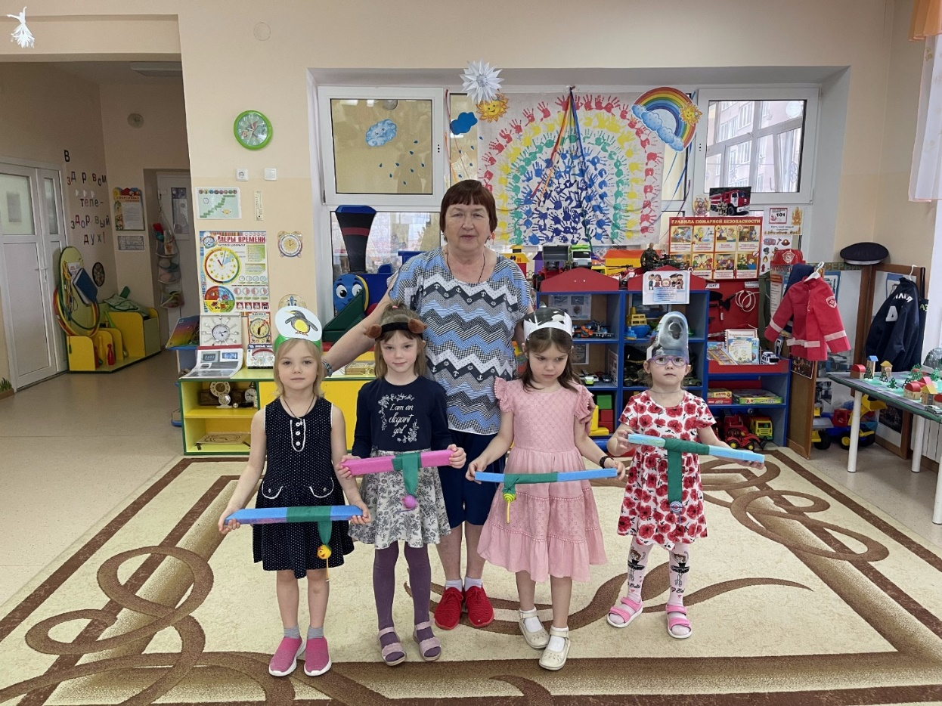
По ходу путешествия мы беседовали, просматривали презентации: «Самый холодный континент», «Животные Севера» , играли; «Кого не стало» , «Назови ласково» , «Зачем» , «Один-много» , «Четвертый лишний» , "Чей? Чья? Чьи?» , «Скажи какой».
Изучали энциклопедическую литературу, рассматривали иллюстрации , делали аппликацию, изготавливали шапочки для подвижных игр ; « Найди свою среду обитания», «Кто первый поймает рыбу» ,учили стихи , проговаривали чистоговорки , отгадывали загадки, смотрели мультфильмы,

Slide 6
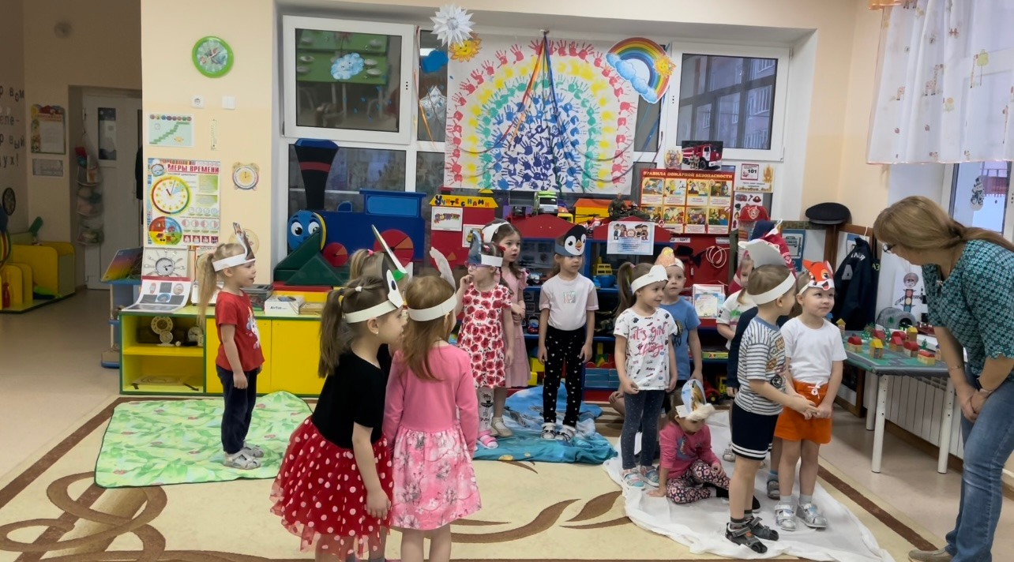
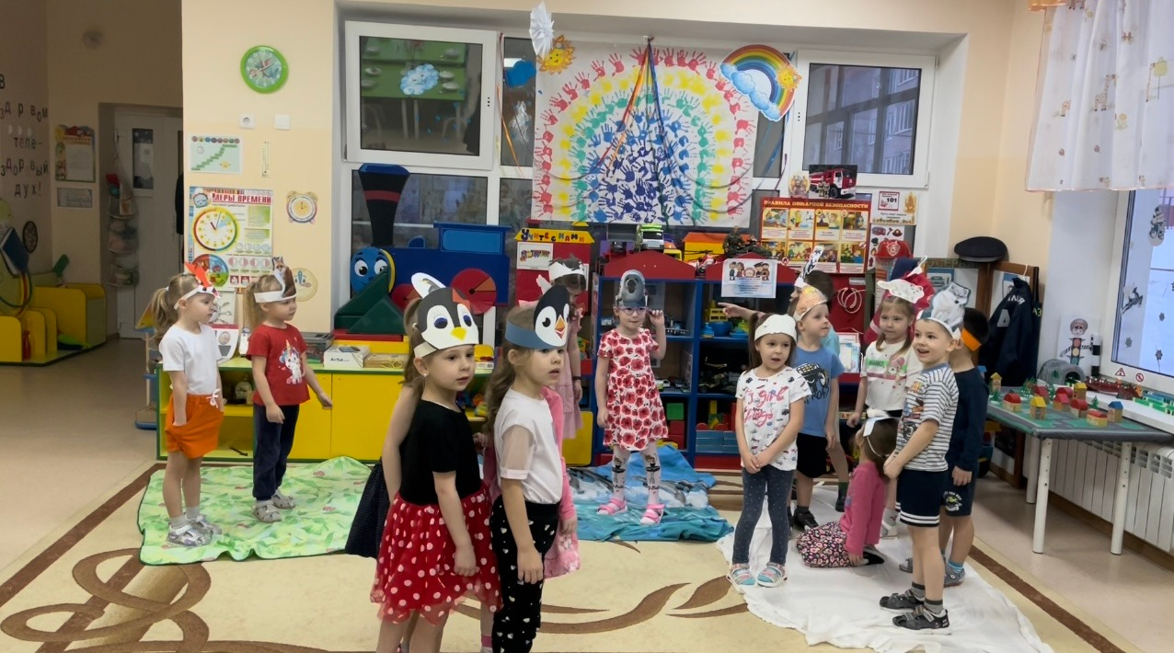
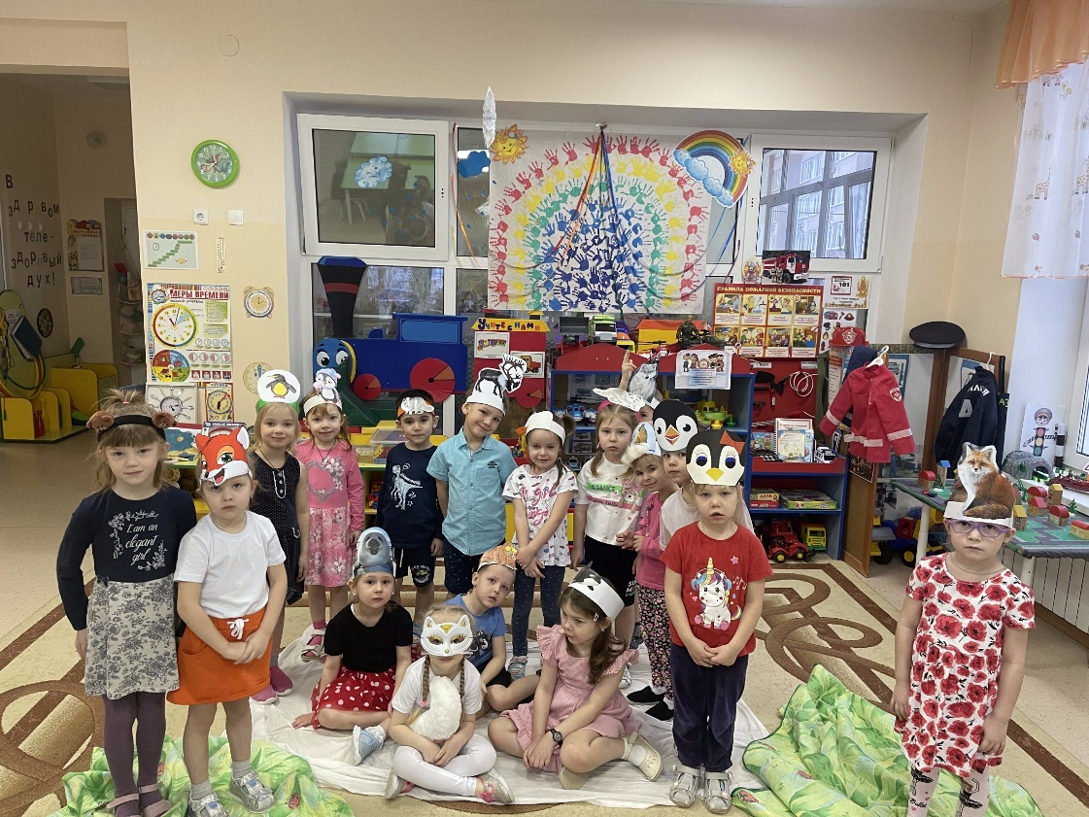

Slide 7
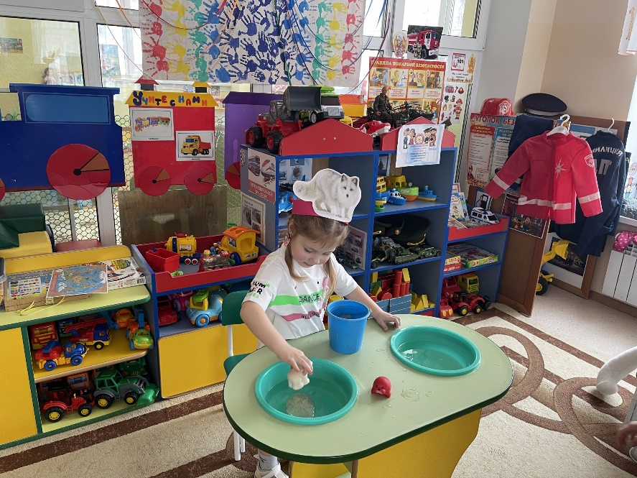
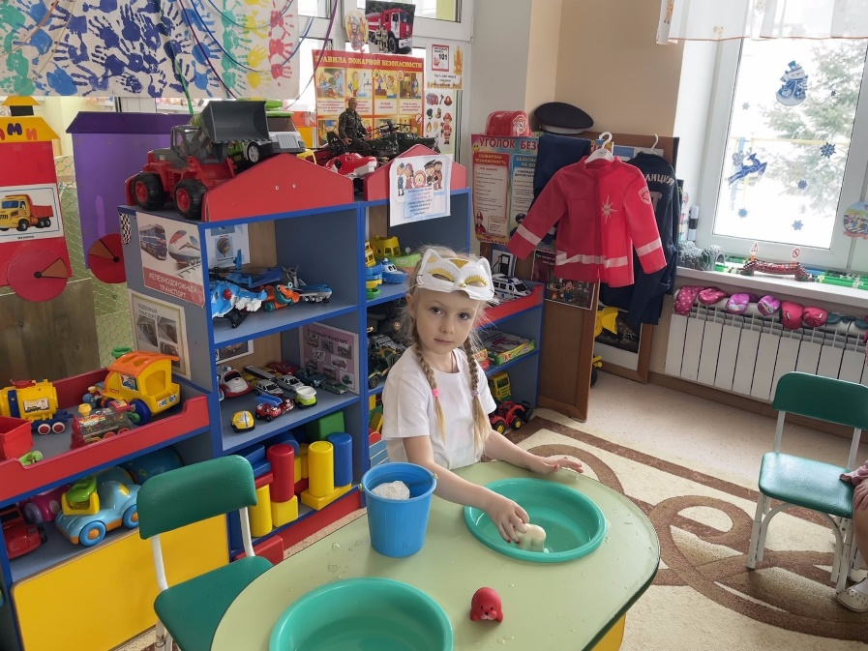
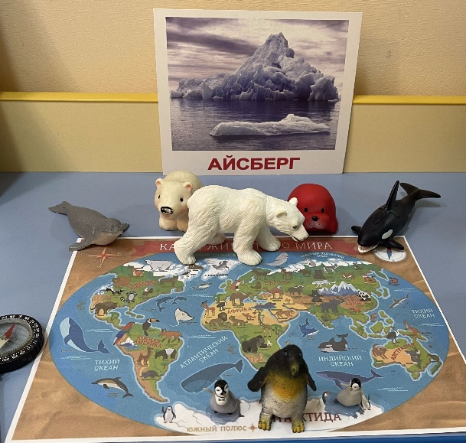
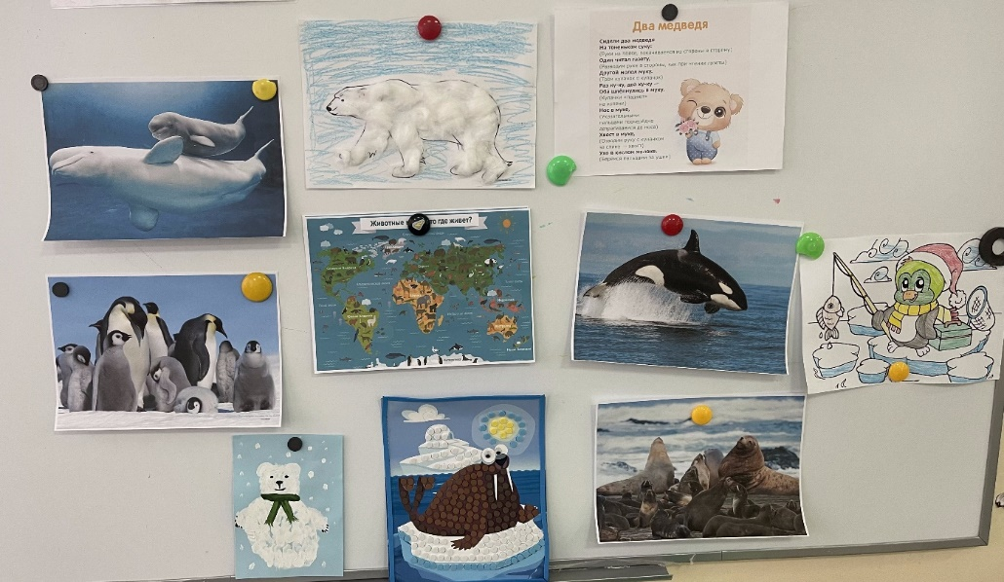
Проводили исследовательскую деятельность "Плавает ли лед"
Решали проблемную ситуацию "Могут ли встретиться белый медведь и пингвин"

Slide 8
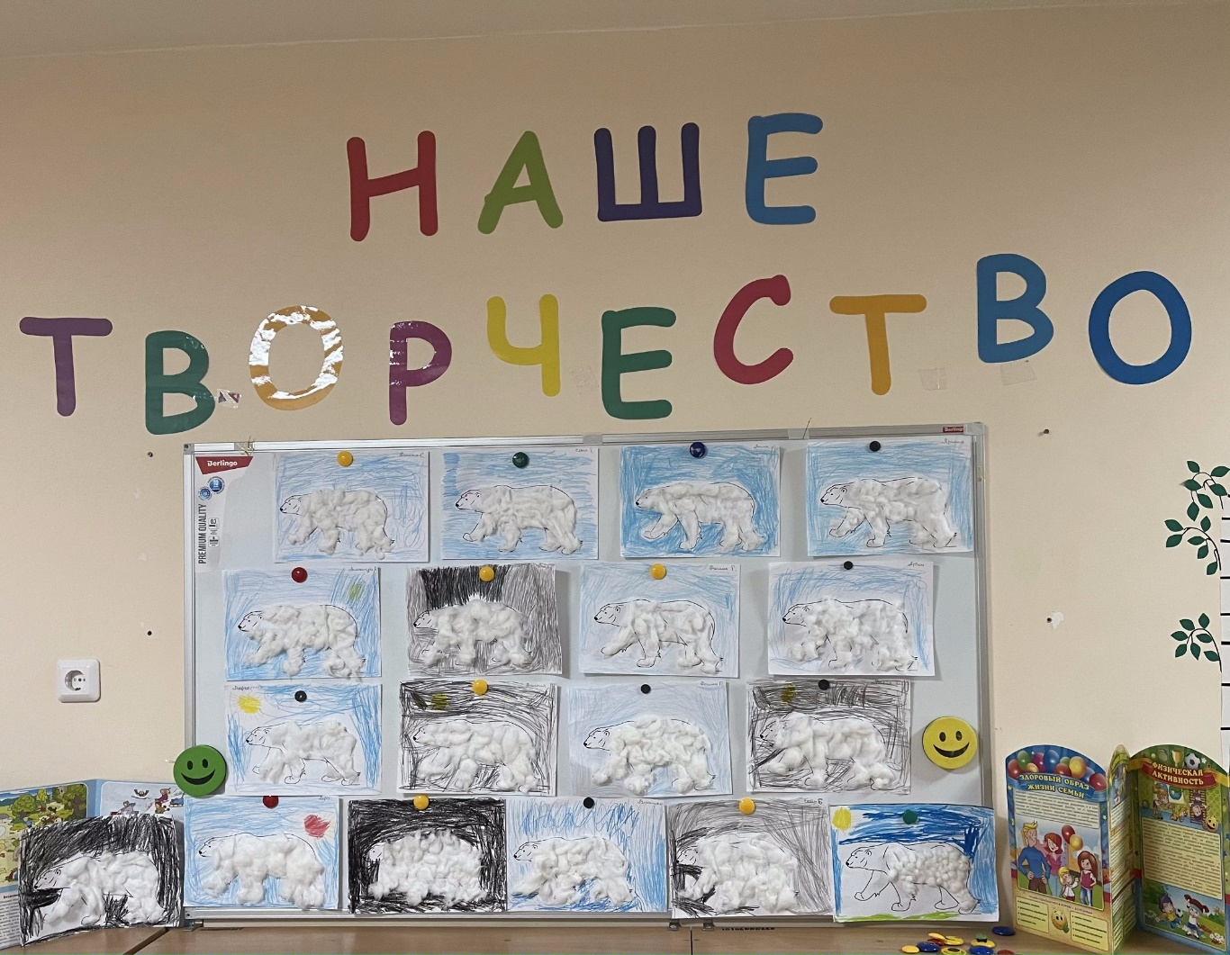
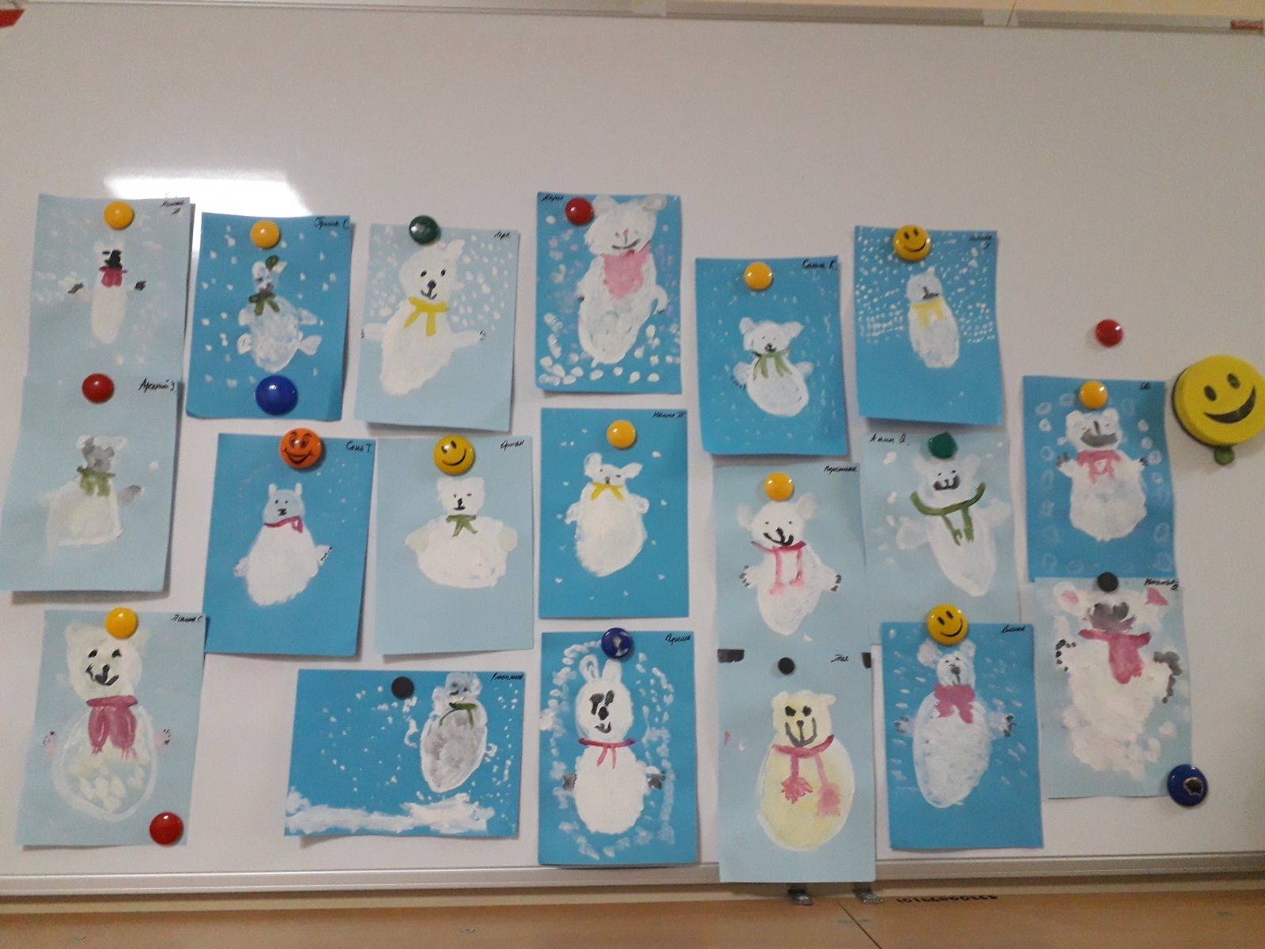
Все проблемы и вопросы были решены. Ребята решили отправить детенышей к своим мамам на самолете.
Заключительный этап.
На заключительном этапе была организована выставка детских работ «Животные Севера»

